Slide 1

タバコを吸うということ
喫煙防止
中学校・高等学校版
補助スライド（任意でご使用下さい）
それは有害なものを吸うということです
（公社）東京都医師会

Slide 2
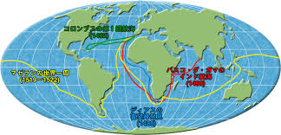
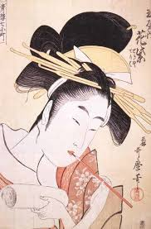
たばこのひろがり
1492年
コロンブスによる
西インド諸島の先住民との交流から始まり、
大航海時代に世界に広がりました。
参考：1534年
織田信長が生まれる
1543年
ポルトガル人が種子島に漂着、
我が国に鉄砲が伝来。南蛮貿易が始まる。
タバコもこの時に日本に入って来ました。
江戸時代
煙管が大店の主人や番頭等が
自分にあった道具として煙管を誂えたり、
嗜好の世界というより一種のファッションや
ステータスシンボルとして庶民の間で広まりました。
歌舞伎の芝居では欠かすことのできない小道具として登場しています。
出典：中野区医師会
Notes:
出典：中野区医師会

Slide 3
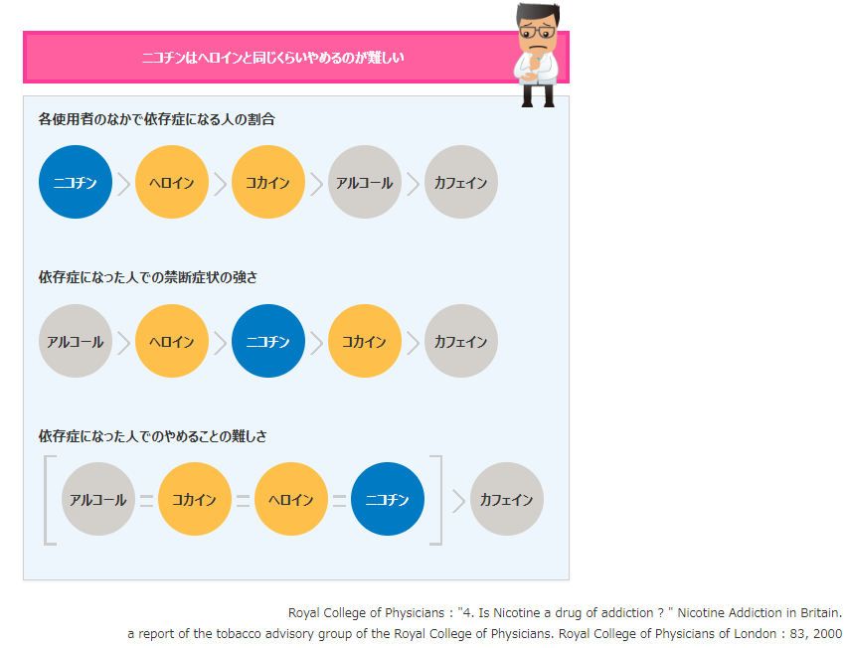
ニコチン依存症の恐怖
出典：ファイザー
Notes:
私たちの周りには、お酒やコーヒーなどの嗜好品があり、それぞれがアルコール、カフェインといった依存性物質が含まれていますが、適量であれば問題はありません。
ところが、ニコチンは危険薬物のヘロインやコカインよりも依存性の危険が高く、しかもニコチン依存症になってしまうと、使用を中止するのが非常に難しくなります。
いつでもタバコが止められると思っていたのに、なかなかやめられないのは、ニコチン依存症が原因です。
出典：ファイザー

Slide 4
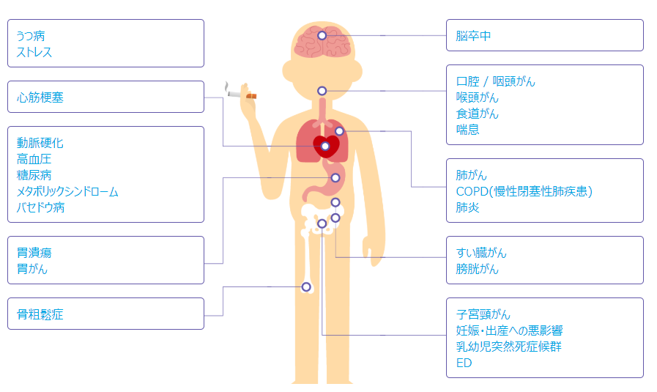
喫煙と病気のリスク
出典：ファイザー 禁煙サポートサイト いい禁煙
Notes:
タバコでがんになることはよく知られていますが、
その他にも脳血管疾患や心筋梗塞、動脈硬化、高血圧、糖尿病、メタボリックシンドローム、胃潰瘍、COPD,肺炎、喘息など、全身の病気のリスクを高めます。
出典：ファイザー

Slide 5
若い脳ほど依存が形成されやすい
喫煙開始が早いほどやめられない
喫煙と健康問題に関する実態調査
（平成10年度厚生省）
30代開始
20代開始
10代開始
20%
ニコチン依存度
強い
15%
10%
5%
0%
1
2
3
4
5
6
7
8
9
10
11
12
出典：中野区医師会
Notes:
若い脳ほど依存が形成されやすいこともわかっています。
喫煙開始が早いほど、一生タバコがやめられなくなるのです。
このことを逆手にとって、タバコ会社が若者（未成年）を狙っていることもわかってきました。
だからこそ、子供たちを守るために、学校での喫煙防止教育が不可欠なのです。
出典：中野区医師会

Slide 6
中学生の喫煙動機
兵庫県 東播磨ヤングたばこゼロ作戦アンケート
出典：新しい保健体育 東京書籍
Notes:
2003年の兵庫県の調査によると、中学生の喫煙の動機は70％は、「ただなんとなく好奇心から」でその他は、「友人の勧め」、「家族が吸っている」等の理由でした。
出典：新しい保健体育 東京書籍

Slide 7
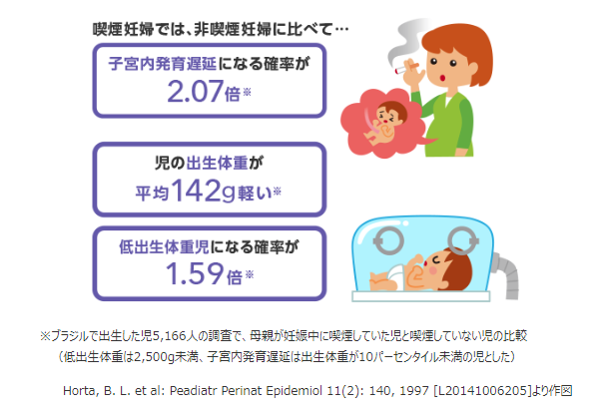
妊婦の喫煙は、胎児の発育に影響を与えます
出典：ファイザー
Notes:
妊娠中の胎児は、タバコの影響で体重増加が十分でなく、出生時の体重は、喫煙しない母親から生まれた子どもよりも平均で142ｇ軽くなります。
子宮内胎児発育遅延になる確率は約2倍、低出生体重児となる頻度は約1.6倍も高くなります。
（ブラジルでの統計資料）
出典：ファイザー

Slide 8
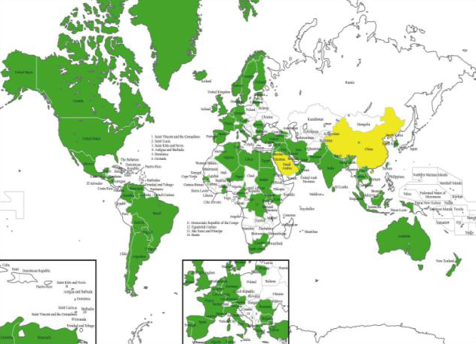
受動喫煙防止法を制定している国
受動喫煙防止法を
制定している国
受動喫煙防止法の
法制化が決定している国
Notes:
現在では、公共空間の禁煙を法律で定めた「受動喫煙防止法」がない先進国は、ほとんどありません。
緑色の国は受動喫煙防止法がある国です。黄色は法制化が決定している国ですが、ロシアも昨年決議されていますから今や「受動喫煙防止法」がないのは、アフリカの発展途上国と、インドネシアや日本ぐらいになってきました。
ハワイに行っても、シンガポールやタイに行っても、レストランでもバーでもタバコは吸えません。
イギリスではパブ（日本で言えば立ち飲み居酒屋）も禁煙です。
室内空間では煙がこもってしまうためダメなのです。
日本では、子供連れで入るファミリーレストランですら、禁煙ではないことがありません。
分煙といっても「ここからは喫煙席です」といった、まったく意味のない分煙です。海外から来た人たちは、子供が食事をしている横の席で、大人が平気でタバコを吸う状況を見て「児童虐待だ」「野蛮な国だ」と言います。我々は恥ずかしいと思わなければなりません。
出典：中野区医師会

Slide 9
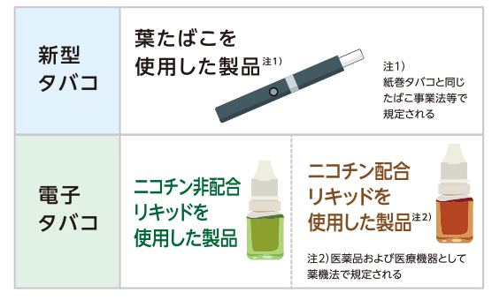
新型タバコの基礎知識
出典：武田薬報
Notes:
日本で製造されている新型タバコは、葉タバコを使用した製品で、バッテーリで葉タバコを300℃に加熱し、気化したニコチンを蒸気と一緒に吸煙する仕組みになっています。
加熱式非燃焼式で火を使って燃やさないため、煙や臭いが少なく、有害物質が軽減されていると宣伝されています。
出典：武田薬報

Slide 10
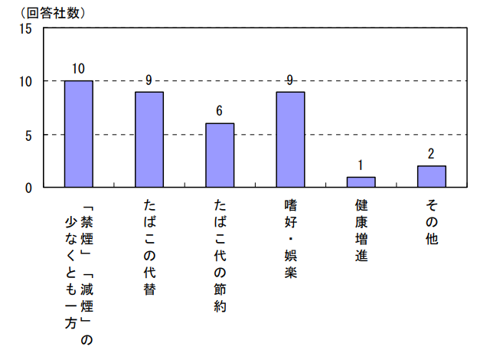
新型タバコに変えたのは？
主典：国民生活センター
Notes:
新型タバコもタバコであり、禁煙していることにはなりません。
有害物質も含まれています。
主典：国民生活センター

